Slide 1

PRÉDICTION DES BESOINS EN CONSOMMATION D’ÉNERGIE DES BÂTIMENTS
Présenté par Andréa NEBOT BAPST
Projet n°4 - Openclassroom

Slide 2




Introduction
NETTOYAGE DES DONNÉES
ANALYSE DES DONNÉES
SIMULATION CO2
SIMULATION DE L'INTENSITÉ DE CONSOMMATION D’ENERGIE DU SITE

Slide 3

Introduction et contexte
La ville s’intéresse à la consommation et aux émissions des bâtiments non destinés aux émissions
Prédire les émissions de CO2 et la consommation totale d’énergie des bâtiments pour lesquels ils n’ont pas été effectués
Prédiction basée sur la taille, usage, date de construction, situation géographique
Réaliser une Analyse exploratoire
Tester les différents models de prédiction

Slide 4

NETTOYAGE DES DONNEES

Slide 5
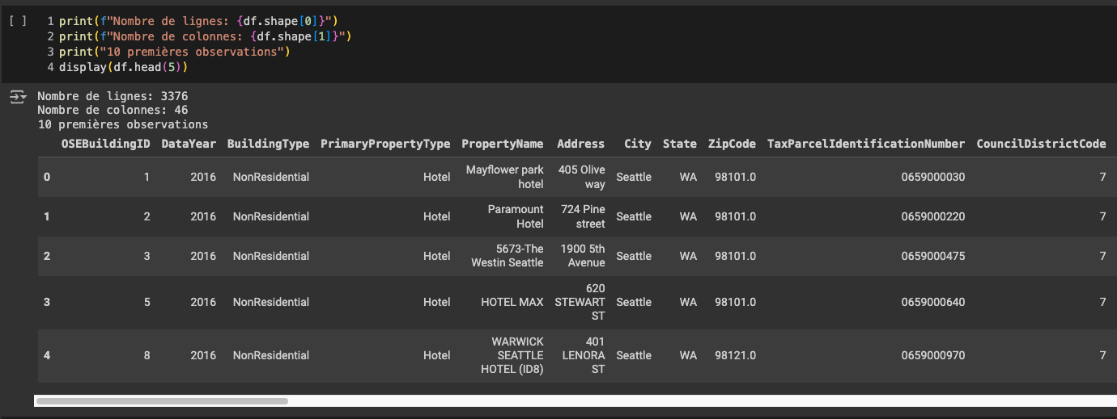

Slide 6
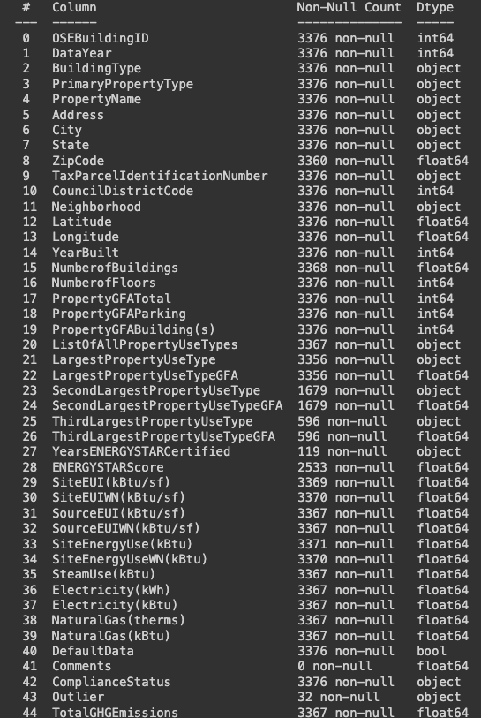
Cette fonction nous permet de voir les variables dont il manque des observations. Après analyse voici comment je vais procéder pour chacune des variables:
Modifier le types de variable
Supprimer les colonnes inutiles( 'Comments','City','State','DataYear','DefaultData','YearsENERGYSTARCertified',Outlier, ect)
Supprimer ou non les lignes de la variable "NumberofBuildings" manquantes (il n'y en a que 8 cela n'aura pas d'incidence)
Remplacer les valeurs manquantes par la médiane :On remarque déjà que certaines variables comptent un grand nombre de NULL Nous allons calculer le pourcentage de valeurs manquantes pour chaque variable.
Suppression des lignes dupliquées
Modification des lignes de la variable « NumberofBuildings » car valeurs égales à zéro ou négatives

Slide 7
Liste des variables catégorielles et quantitatives sélectionnées pour le traitement :
1. Variables catégorielles
OSEBuildingID
DataYear
BuildingType
PrimaryPropertyType
Address
Neighborhood
Latitude
Longitude
YearBuilt
NumberofBuildings
NumberofFloors
2. Variables quantitatives
PropertyGFAParking
ListOfAllPropertyUseTypes
LargestPropertyUseType
ENERGYSTARScore
SiteEUIWN(kBtu/sf)
SteamUse(kBtu)
Electricity(kWh)
NaturalGas(therms)
TotalGHGEmissions
GHGEmissionsIntensity
On passe de 46 colonnes à 21 colonnes

Slide 8

ANALYSE DES DONNEES

Slide 9
Distribution des variables catégorielles
8 catégories sont représentées dans la variable BuildingType.
24 catégories sont représentées dans la variable PrimaryPropertyType
19 catégories sont représentées dans la variable Neighborhood
50 catégories sont représentées dans la variable NumberofFloors
466 catégories sont représentées dans la variable ListOfAllPropertyUseTypes.
56 catégories sont représentées dans la variable LargestPropertyUseType
113 catégories sont représentées dans la variable YearBuilt
17 catégories sont représentées dans la variable NumberofBuildings

Slide 10
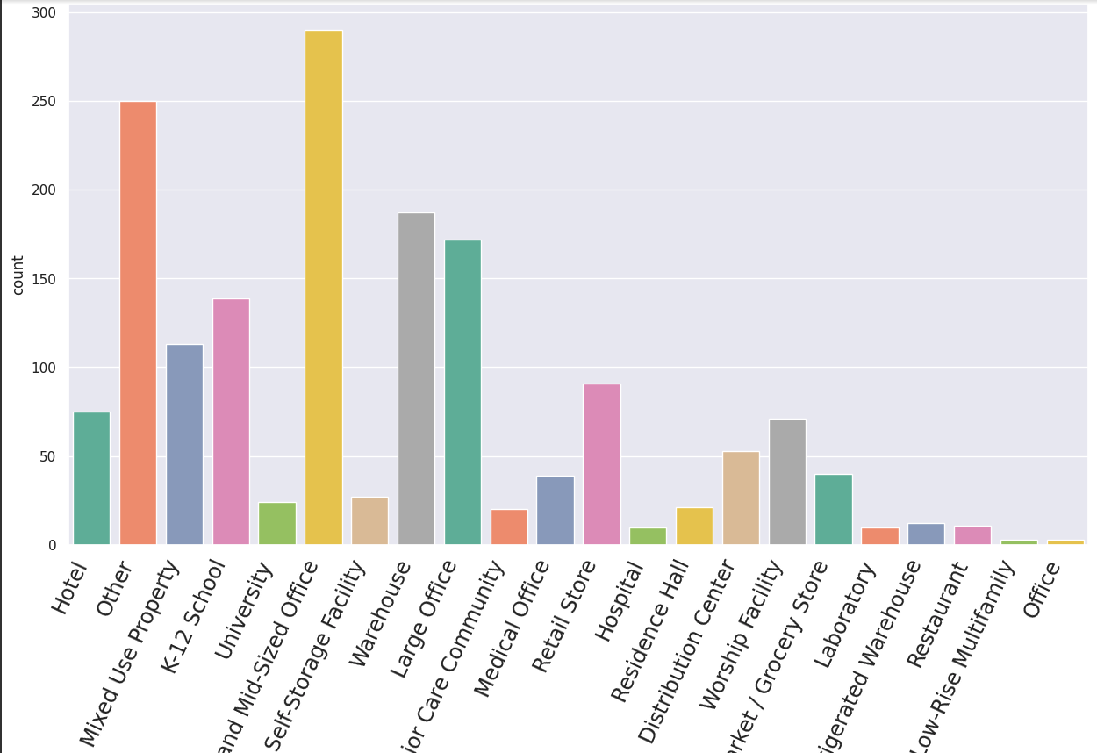
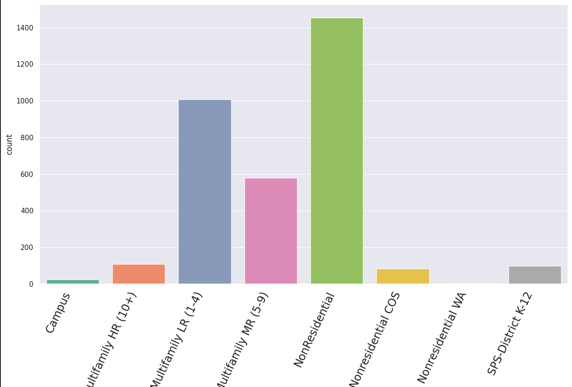
"PrimaryPropertyType"
"BuildingType"

Slide 11
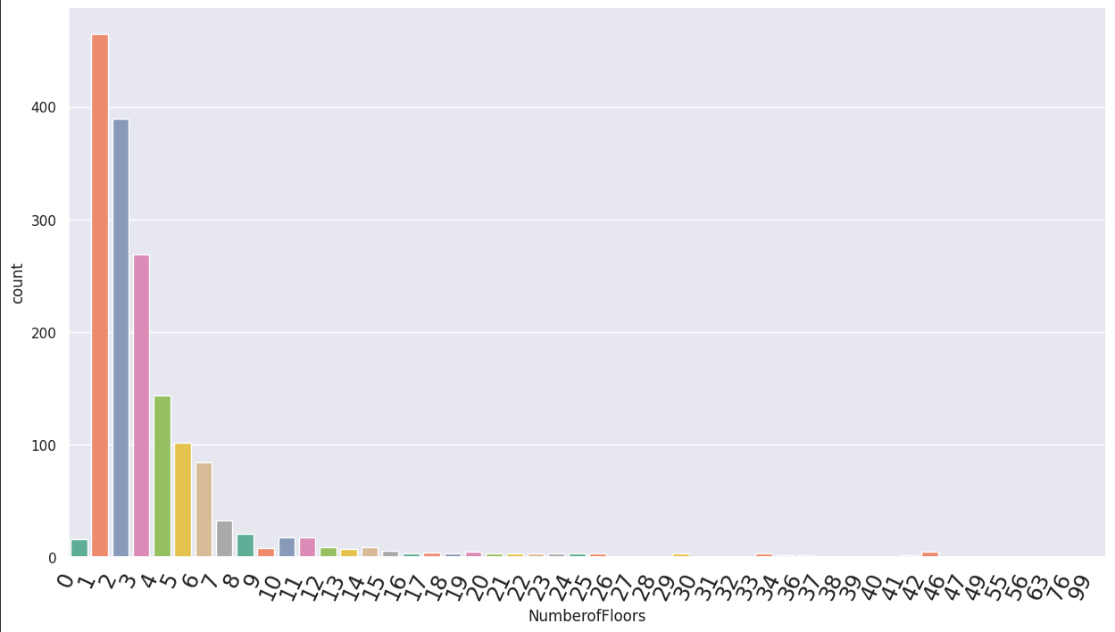
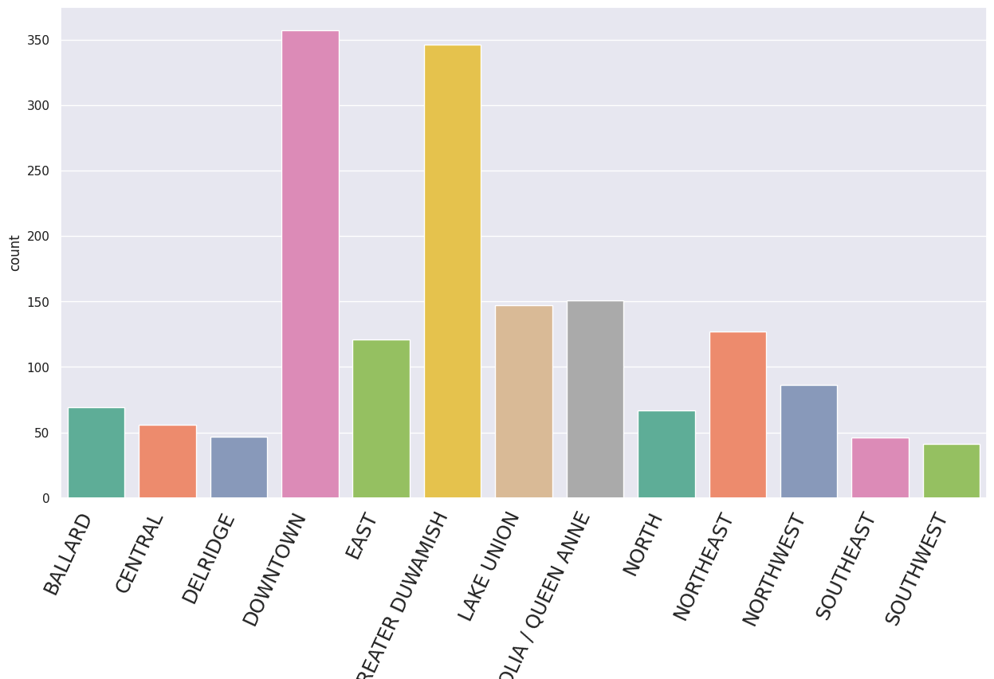
"'NumberofFloors'
'Neighborhood'

Slide 12
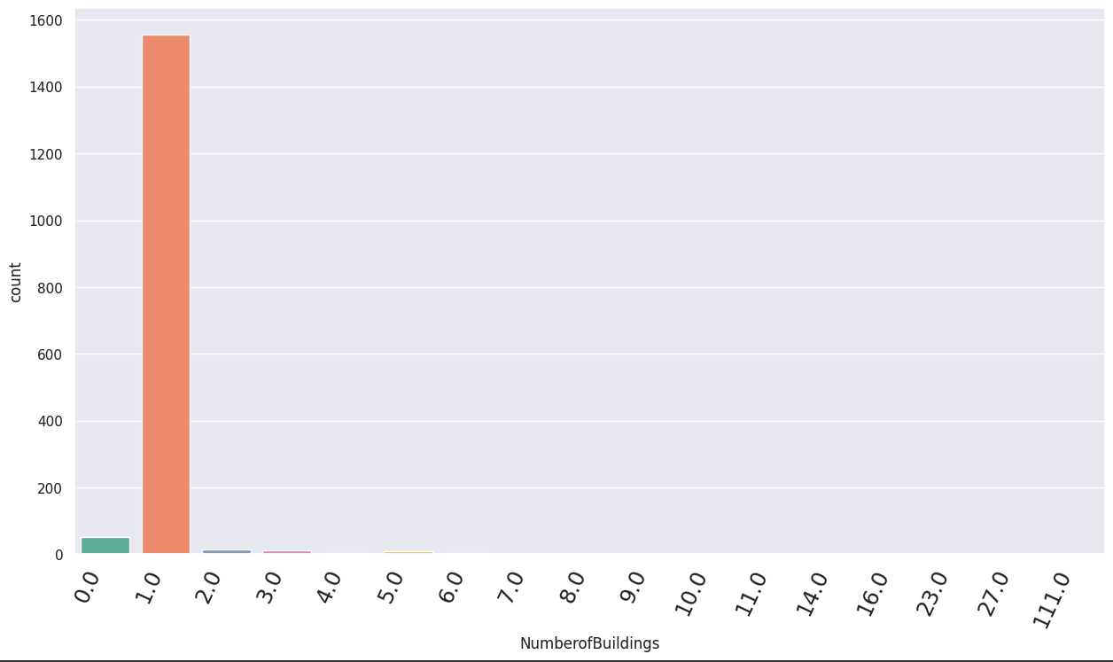
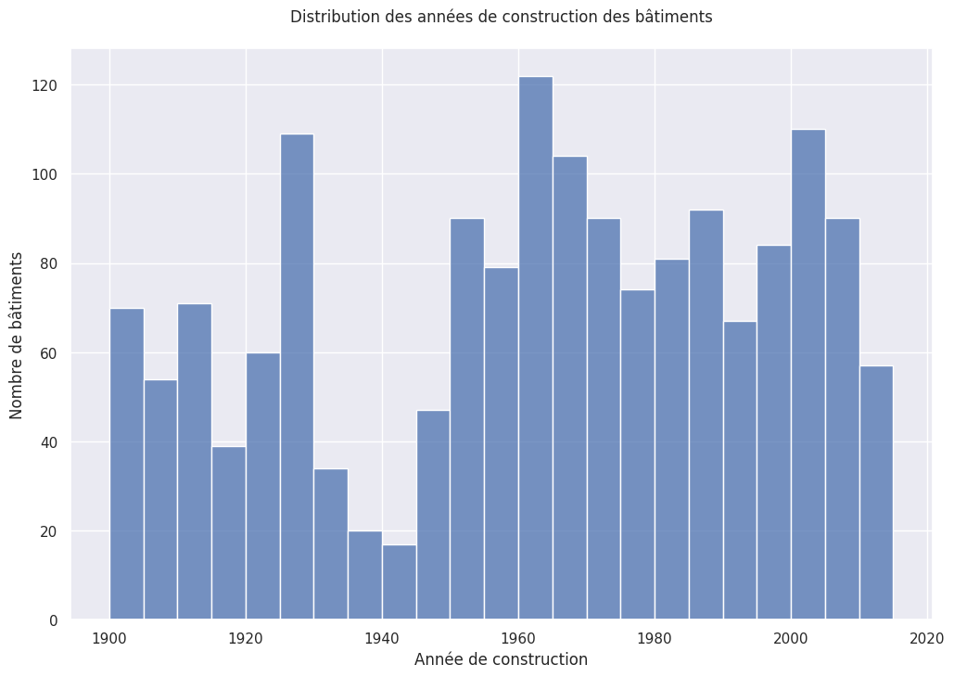
'NumberofBuildings'
'YearBuilt'

Slide 13

Distribution des variables quantitatives
Variables quantitatives que nous examinerons:
GHGEmissionsIntensity
NaturalGas(therms)
ENERGYSTARScore
PropertyGFAParking
SiteEUIWN(kBtu/sf)
Electricity(kWh)
SteamUse(kBtu)

Slide 14
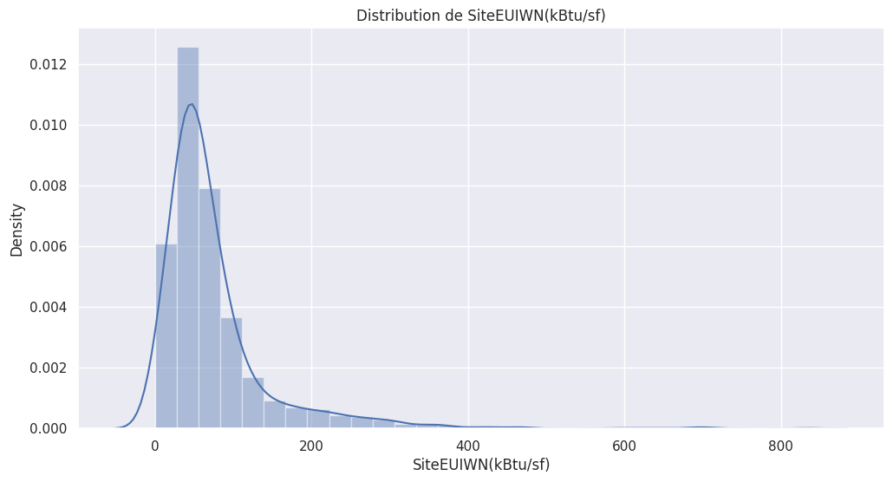
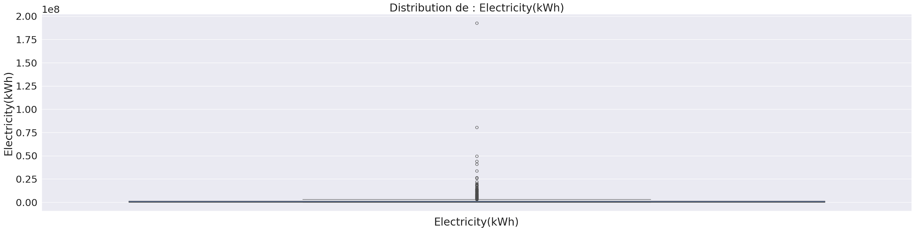

Slide 15
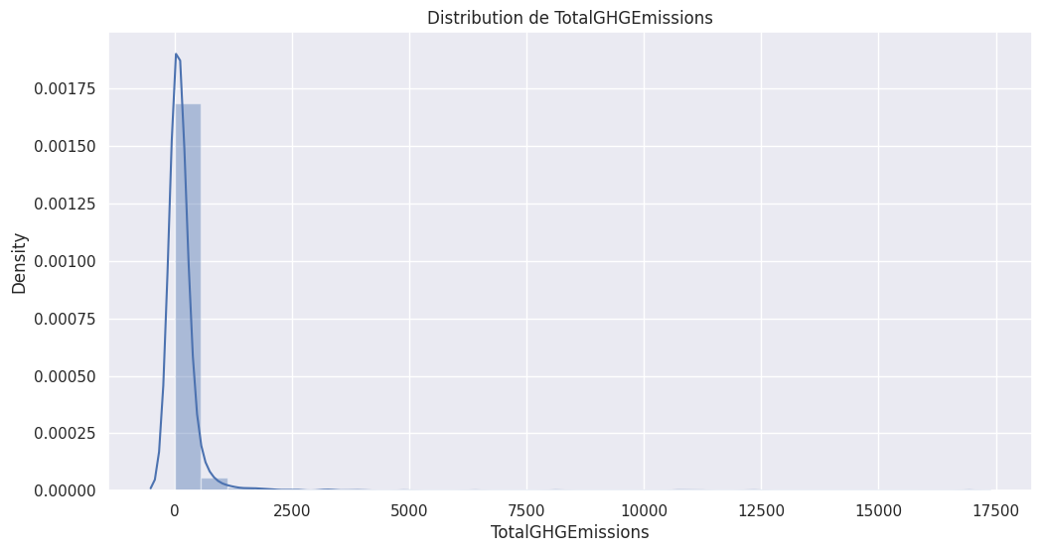
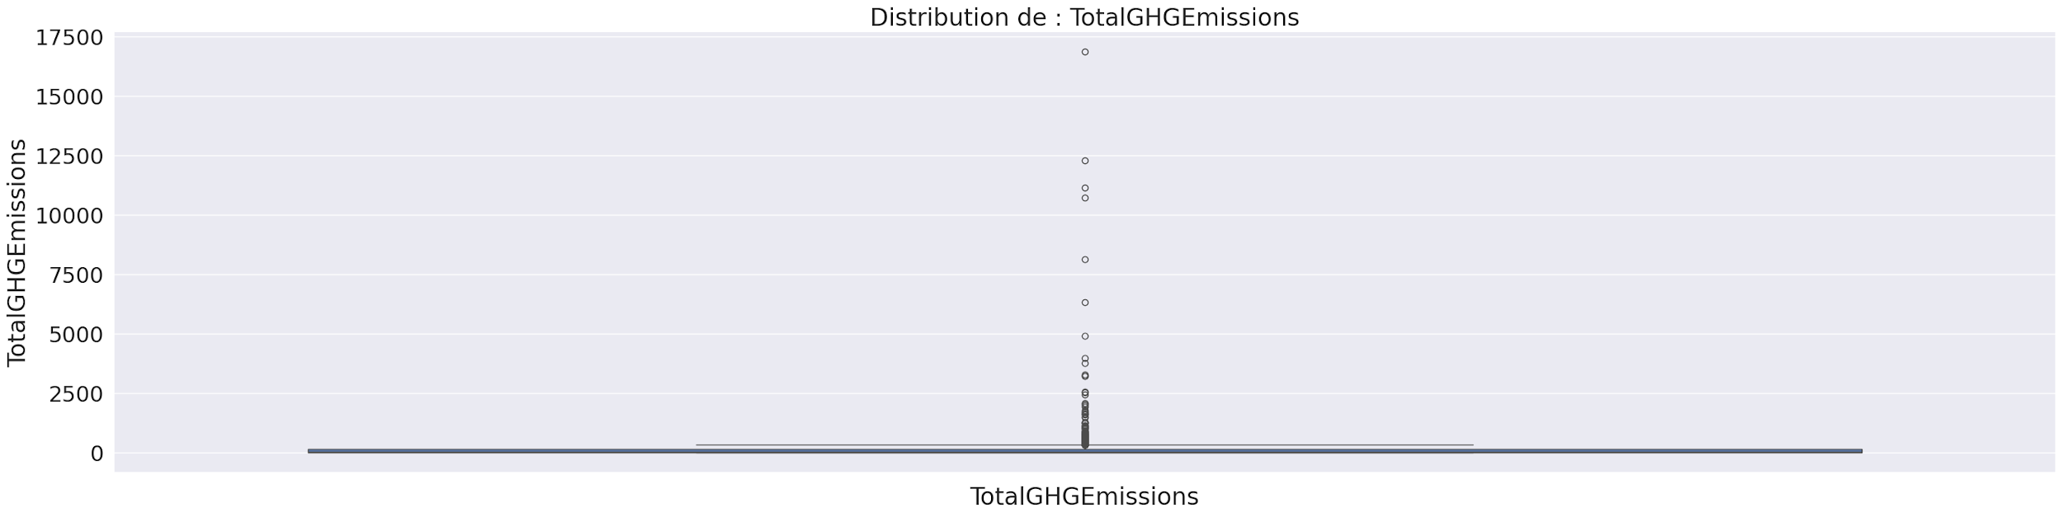

Slide 16
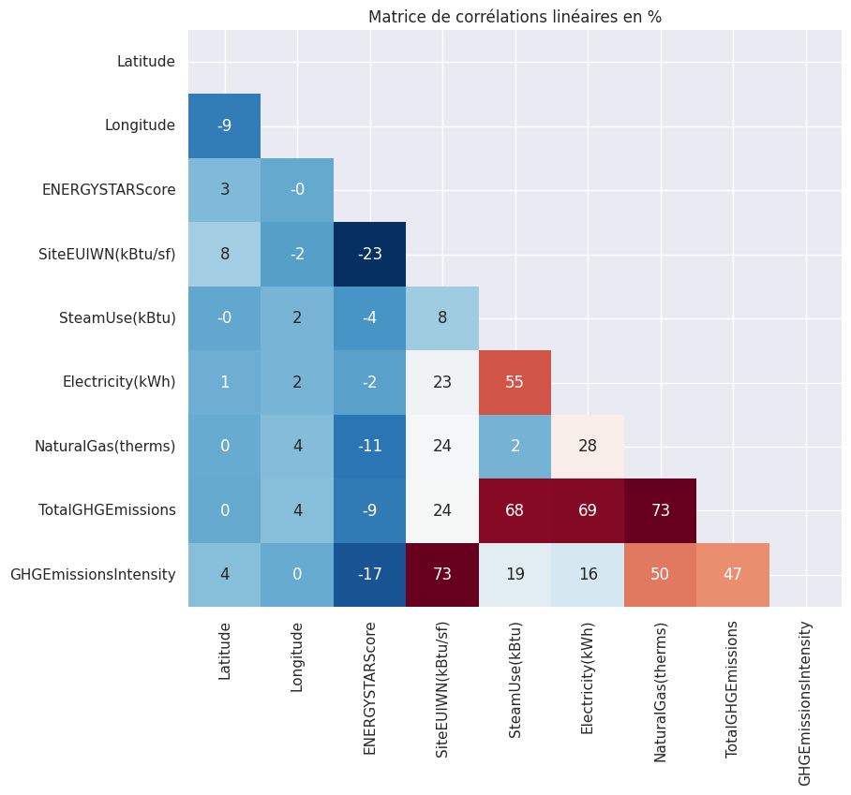
Analyses bivariées et multivariées

Slide 17
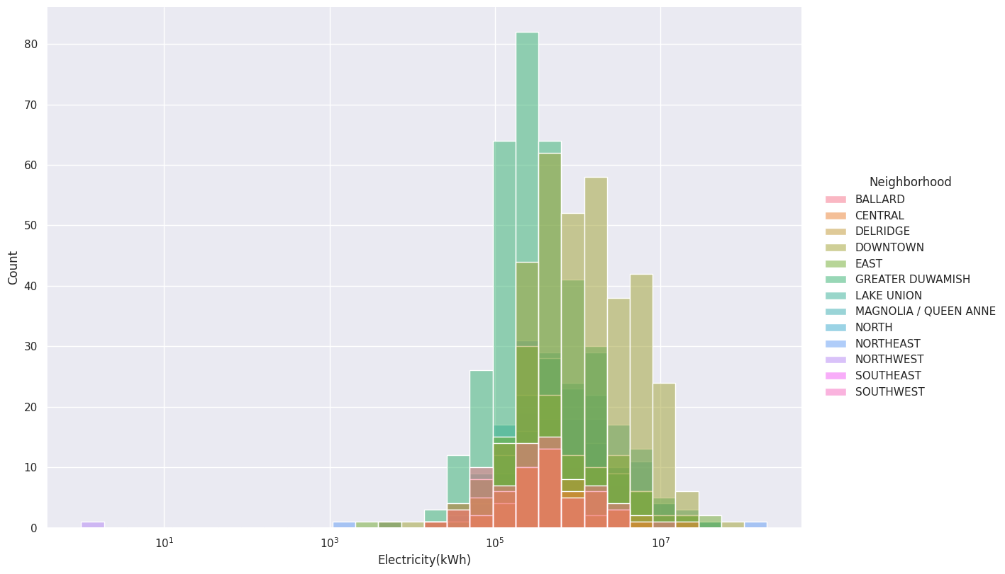

Slide 18
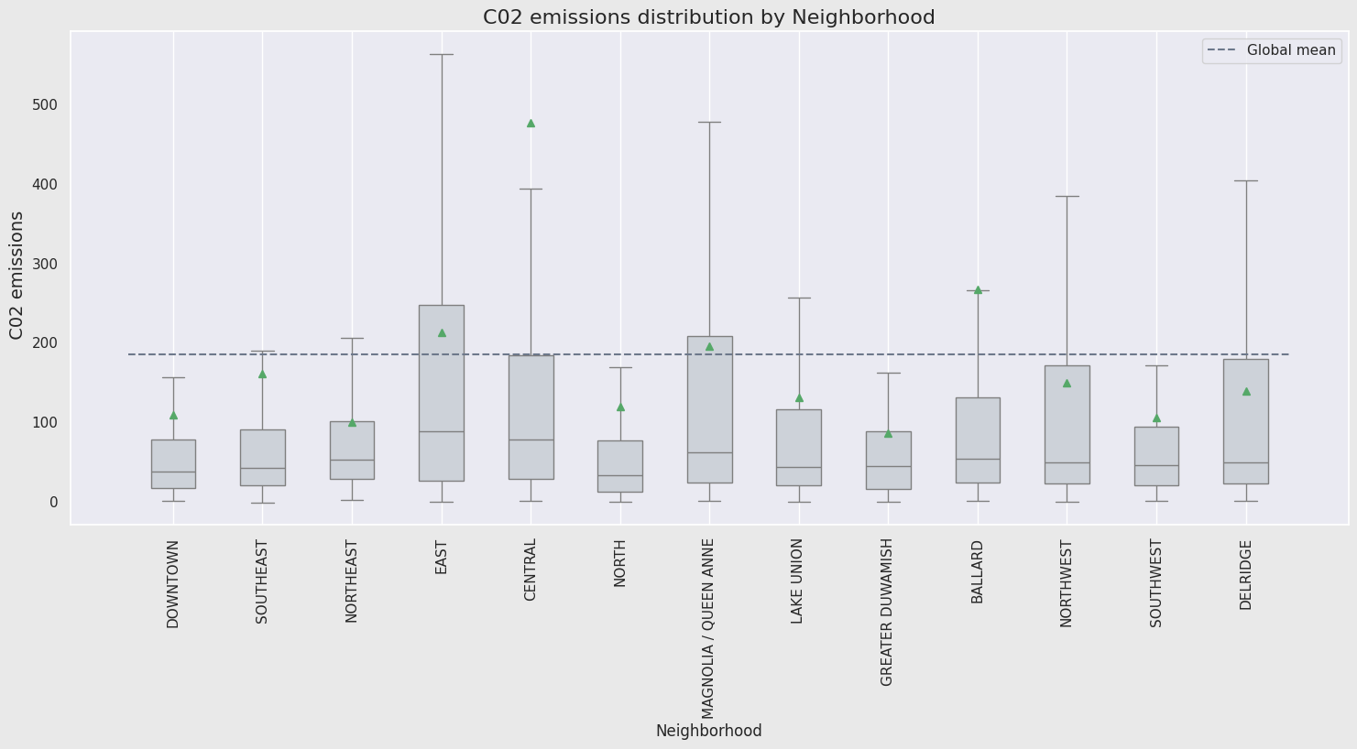

Slide 19
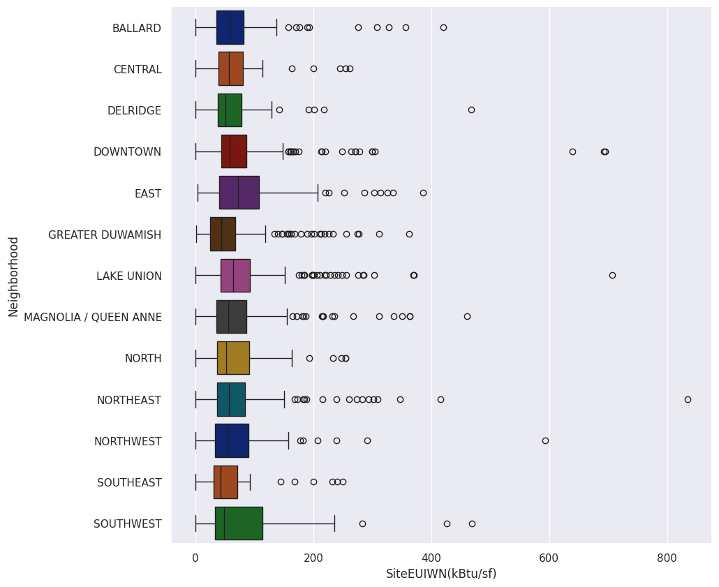

Slide 20

SIMULATION CO2

Slide 21
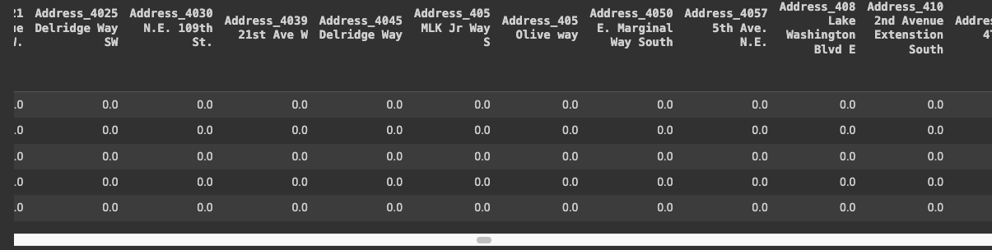
Encodage des variables catégorielles
Le one-hot encoding est une technique couramment utilisée dans le domaine du machine learning pour représenter les variables catégorielles (également appelées variables nominales ou variables qualitatives).
La plupart des algorithmes de machine learning ne sont pas capables de traiter les variables catégorielles telles quelles. Ils nécessitent que les données soient encodées sous forme numérique. Le one-hot encoding convertit les variables catégorielles en vecteurs de zéros et de uns, ce qui les rend compatibles avec ces algorithmes.

Slide 22
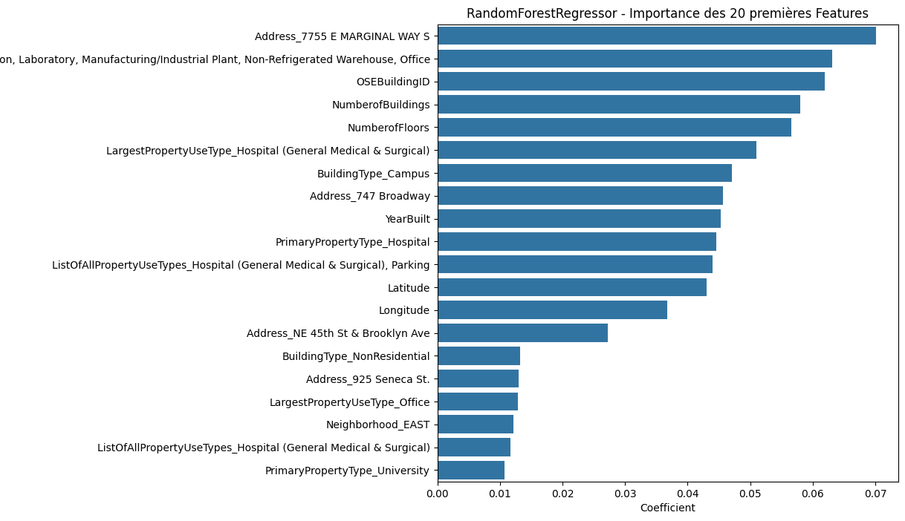
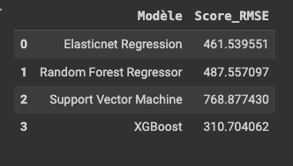
2. Entraînement sur plusieurs modèles de régression

Slide 23
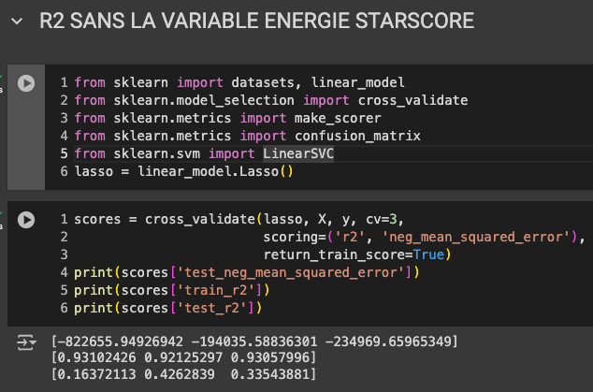
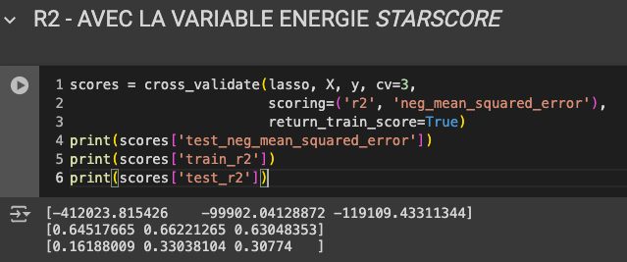
Résultats des scores R2

Slide 24
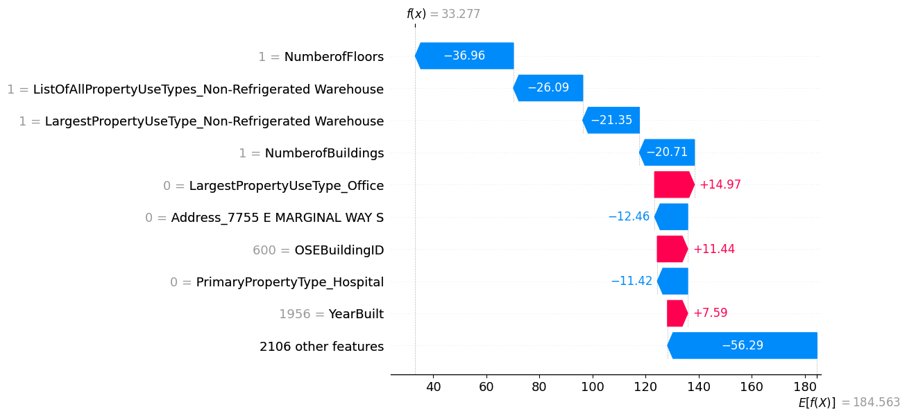
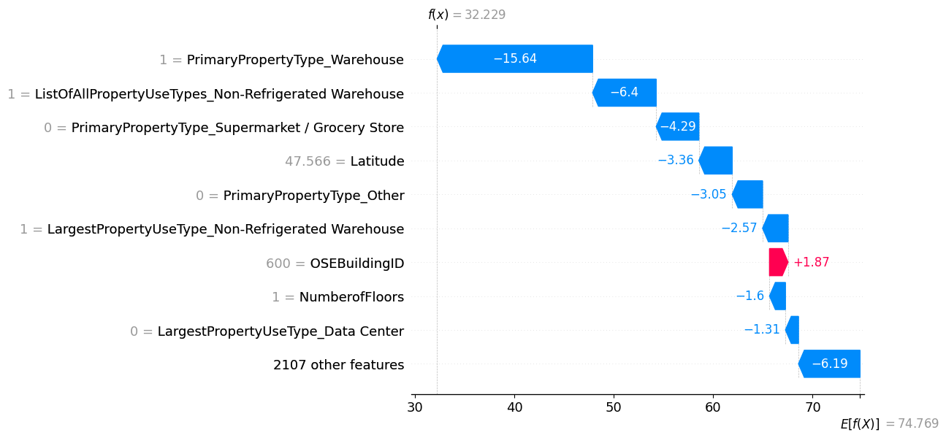
SHAP MODEL
Avant
Après

Slide 25
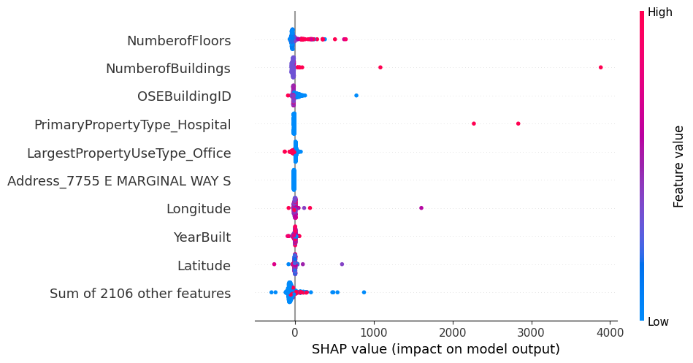
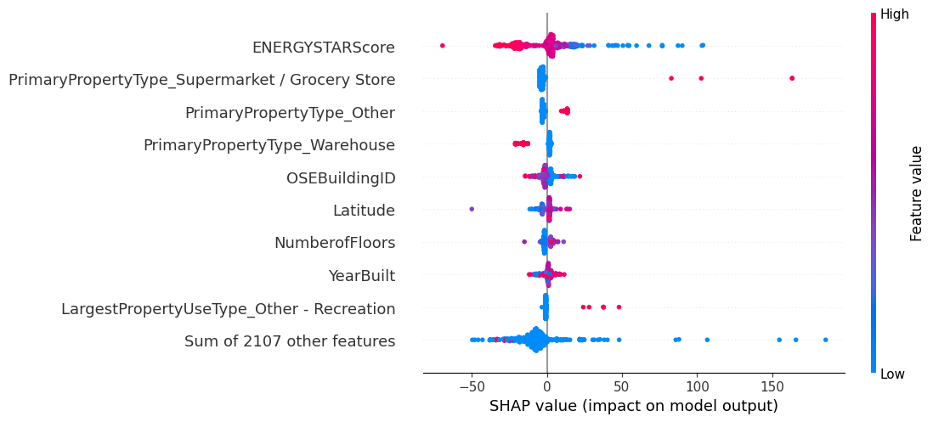
Avant
Après

Slide 26
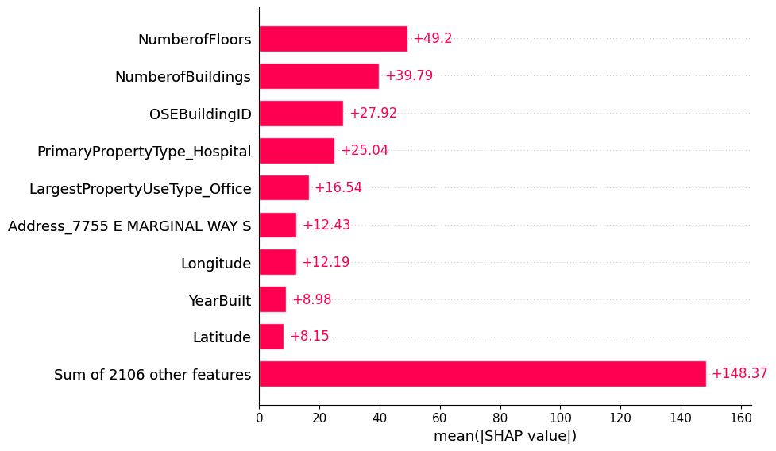
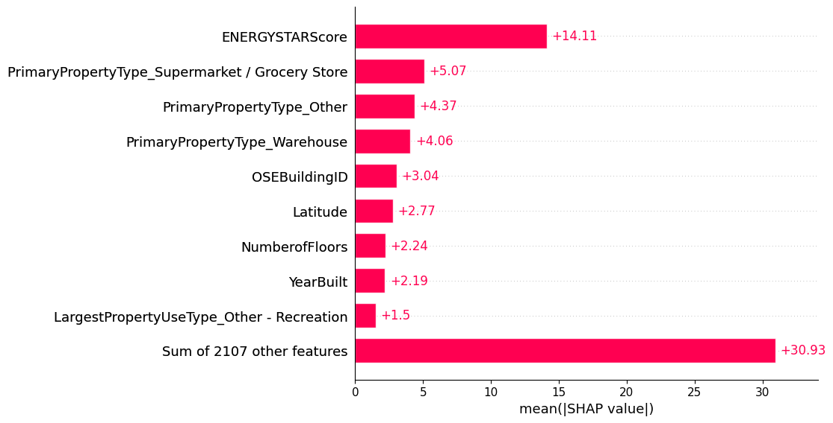
Avant
Après

Slide 27

SIMULATION DE L’INTENSITE DE CONSOMMATION D’ENERGIE DU SITE

Slide 28
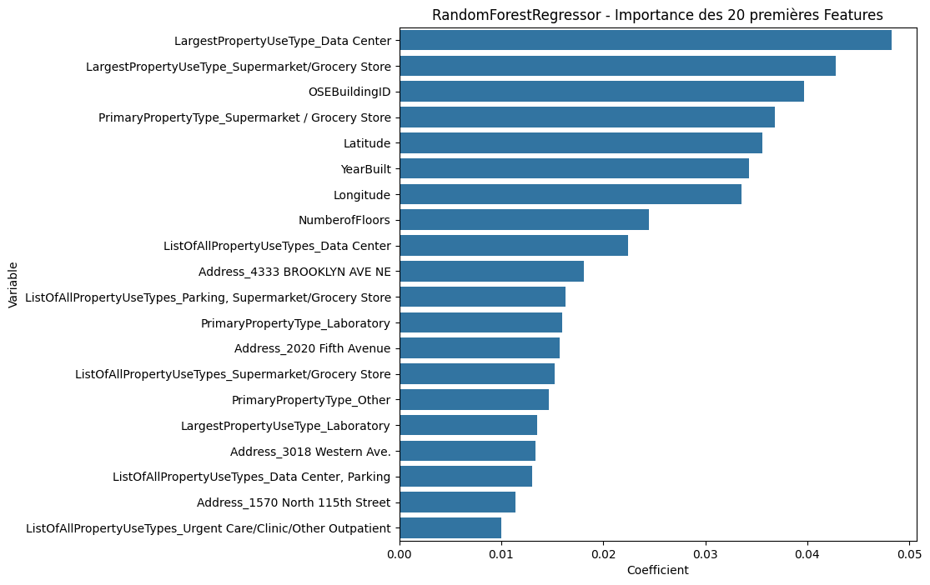
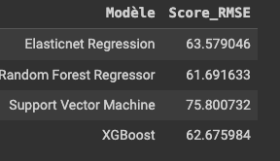
2. Entraînement sur plusieurs modèles de régression

Slide 29
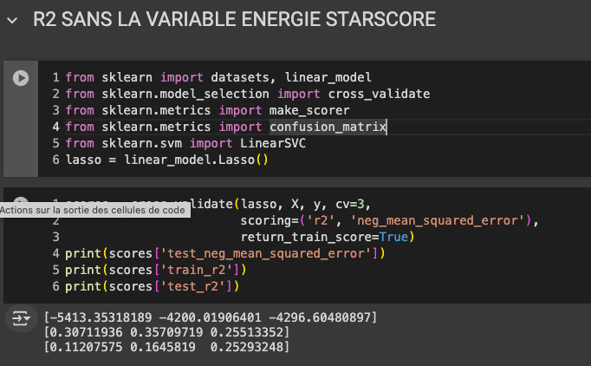
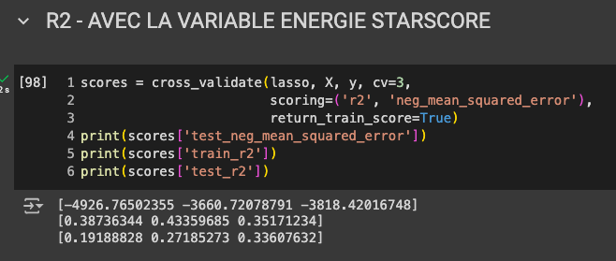
Résultats des scores R2

Slide 30
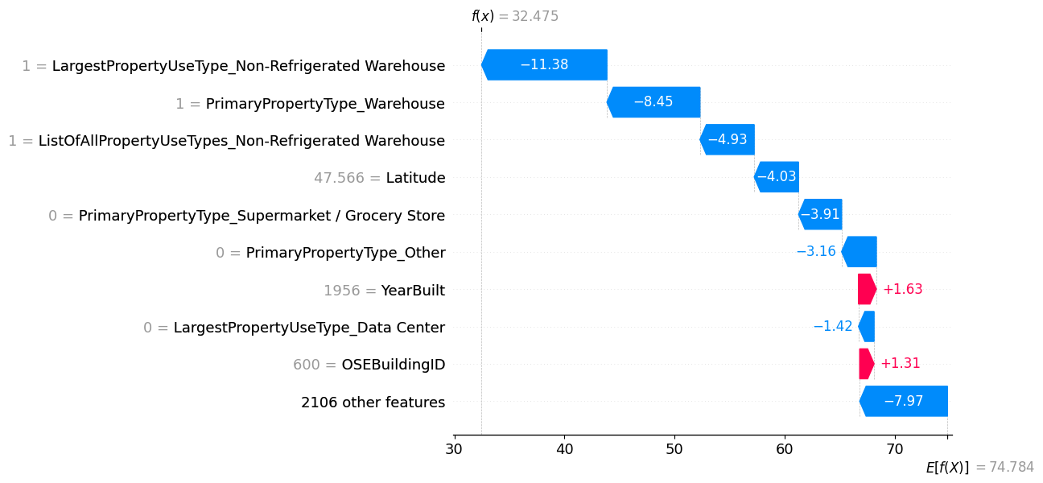

Slide 31
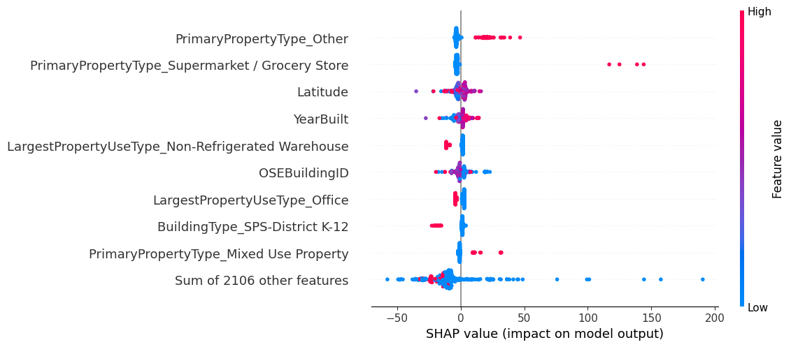


Slide 32
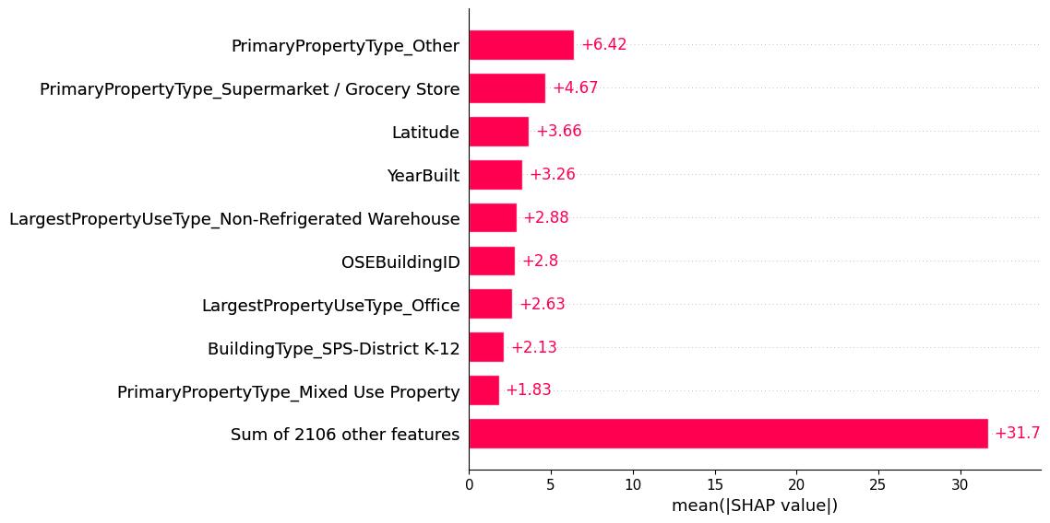

Slide 33

CONCLUSION

